Slide 1

TRƯỜNG TIỂU HỌC AN THẮNG
TOÁN 3
Giáo viên:Phan Thị xinh
Lớp: 3C
NĂM HỌC: 2024 -2025

Slide 2
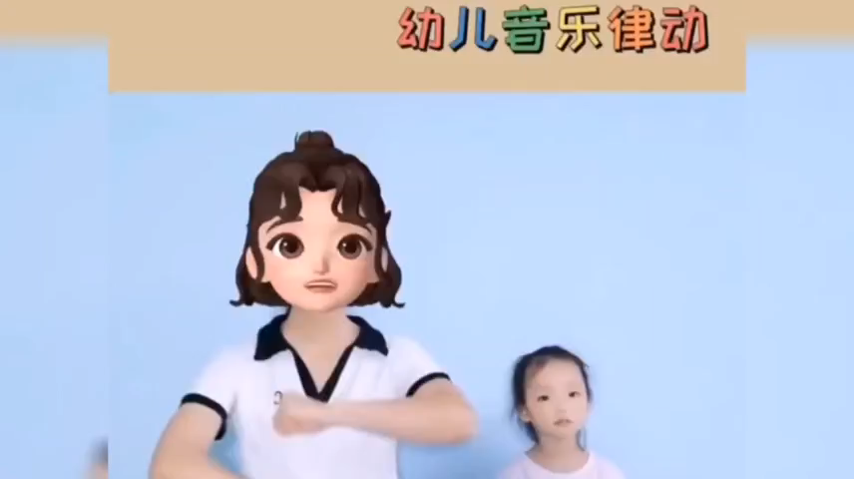

Slide 3



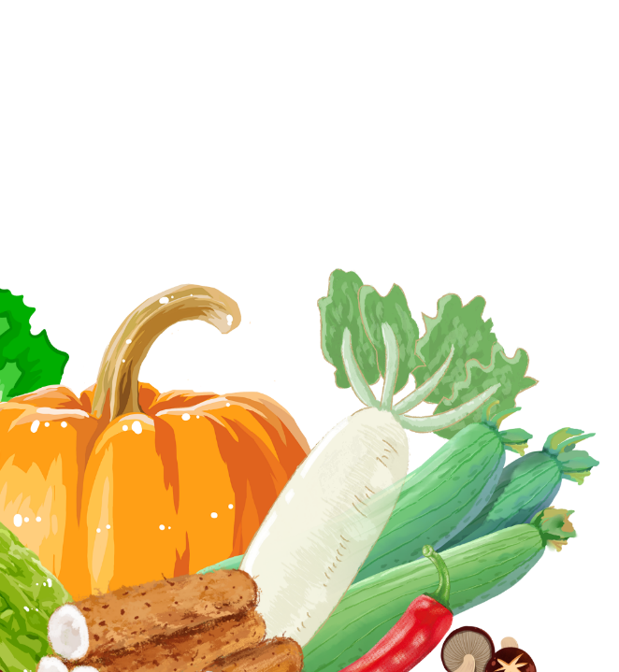


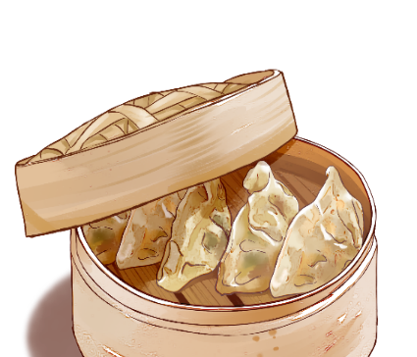
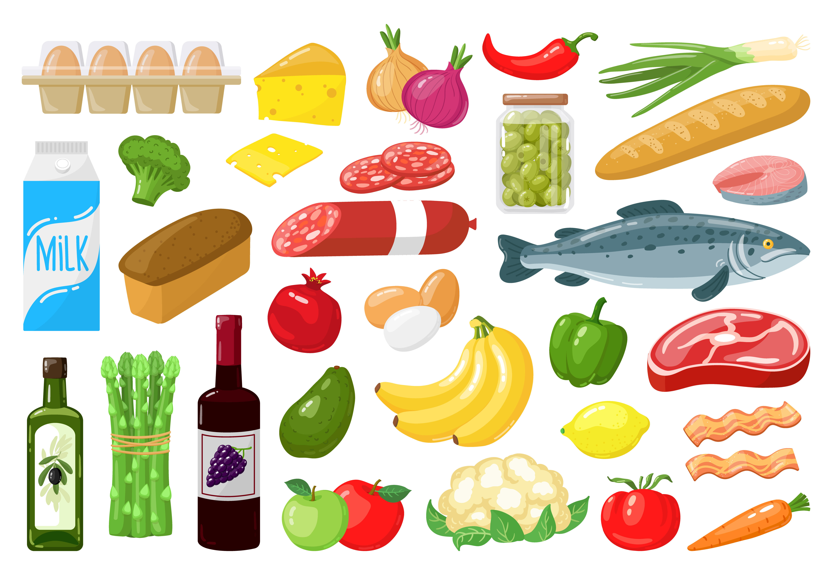

Slide 4

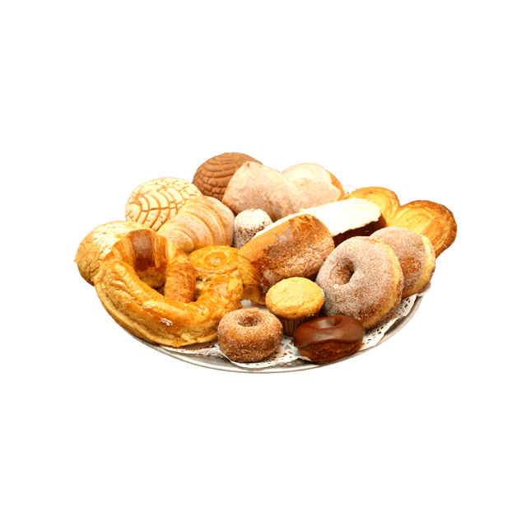
Tớ có 3 đĩa bánh. Mỗi đĩa có 13 cái bánh. Đố bạn …. Tớ có bao nhiêu cái bánh? Muốn biết có bao nhiêu cái bánh thực hiện tính gì?

Slide 5


Bạn hãy lập phép tính nhân
đó giúp tớ nhé!
Muốn biết có bao nhiêu
cái bánh ta thực hiện phép tính gì?
13 x 3 = ?
Phép tính nhân

Slide 6



Toán

Slide 7
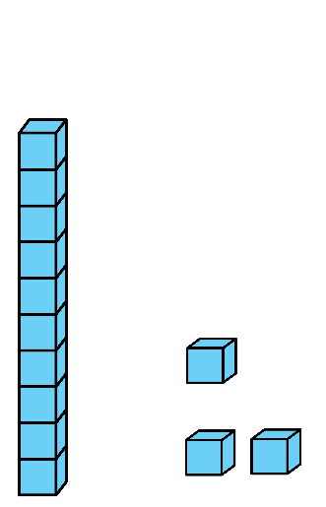



13 x 3 = 39
13
• 3 nhân 3 bằng 9, viết 9.
x
3
• 3 nhân 1 bằng 3, viết 3.
3
9

Slide 8
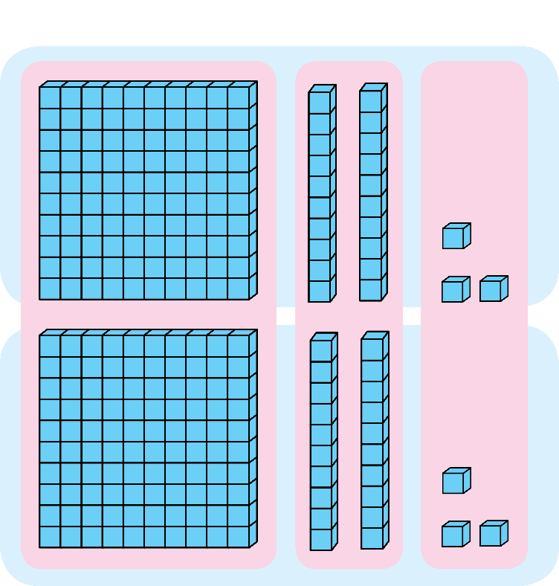
123 x 2 = ?
123 x 2 = 246
123
• 2 nhân 3 bằng 6, viết 6.
x
2
• 2 nhân 2 bằng 4, viết 4.
2
4
6
• 2 nhân 1 bằng 2, viết 2.

Slide 9

Các lưu ý khi đặt tính phép nhân
- Đặt tính theo cột dọc
+ Khi viết phép tính thì viết các hàng thẳng cột với nhau.
- Khi tính ta tính từ phải qua trái
+ Lấy thừa số thứ 2 nhân lần lượt từng chữ số của thừa số thứ nhất từ phải sang trái.

Slide 10


Slide 11

1
1. Đặt tính rồi tính
1
a) 43 x 2
Làm vào bảng con
b) 21 x 3
c) 211 x 4
d) 101 x 5

Slide 12

a) 43 x 2
b) 21 x 3
43
21
x
x
2
3
8
6
6
3

Slide 13
c) 211 x 4
d) 101 x 5
211
101
x
x
4
5
4
5
8
4
0
5

Slide 14


Slide 15
1
Tính.
a) 100 – 22 x 3
Làm vào vở
b) (7 + 14) x 4

Slide 16
1
1. Tính
a) 100 – 22 x 3 =
100 – 66
= 34
21 x 4
b) (7 + 14) x 4 =
= 84

Slide 17
Trong 1 biểu thức có phép tính cộng trừ nhân chia thì ta thực hiện phép tính nhân chia trước, cộng trừ sau

Slide 18
Khi tính giá trị của biểu thức có dấu ngoặc ( ) thì trước tiên ta thực hiện các phép tính trong ngoặc.

Slide 19

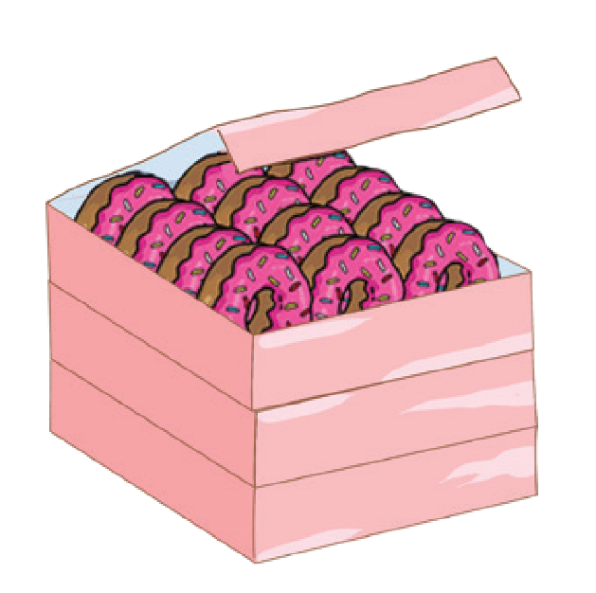
2
Số?
NHÓM 4
Mỗi hộp có 12 cái bánh.
3 hộp như thế có .?. cái bánh.
Mỗi hộp có 12 cái bánh.
3 hộp
.?. cái bánh

Slide 20
Muốn tìm số cái bánh trong 3 hộp như thế em làm như thế nào?
Lấy số cái bánh trong 1 hộp nhân với số hộp.

Slide 21
Mỗi hộp có 12 cái bánh.
3 hộp như thế có ..?.. Cái bánh.
12 x 3 =
36
36

Slide 22





Trò chơi : Tôi là máy tính

Slide 23



202
2
103
3
x
x
309
404
Notes:
Click từng loại rau củ để ra đáp án

Slide 24

Măng Non

